Slide 1

Primitivas e cálculo integral
Primitivas
O essencial

Slide 2
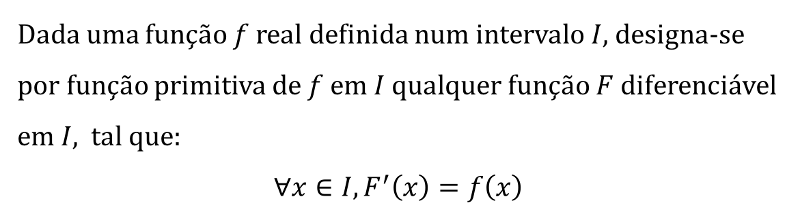
Noção de primitiva
Dada uma função $f$ real definida num intervalo $I$, designa-se por função primitiva de $f$ em $I$ qualquer função $F$ diferenciável em $I$, tal que:
$$∀x∈I, F^{′}\left(x\right)=f\left(x\right)$$

Slide 3
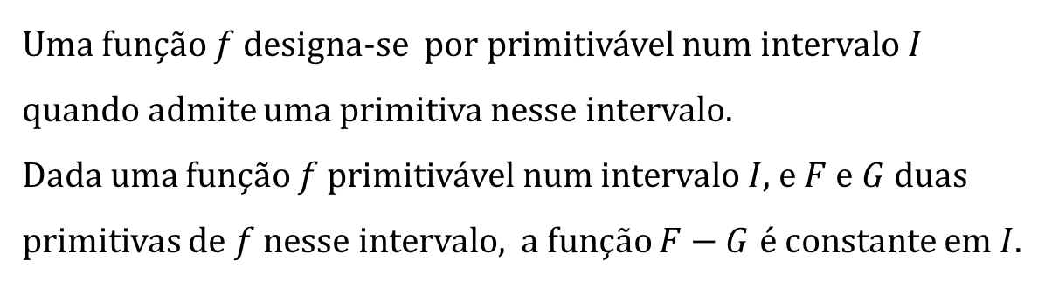
Função primitivável
Uma função $f$ designa-se por primitivável num intervalo $I$ quando admite uma primitiva nesse intervalo.
Dada uma função $f$ primitivável num intervalo $I$, e $F$ e $G$ duas primitivas de $f$ nesse intervalo, a função $F−G$ é constante em $I$.

Slide 4
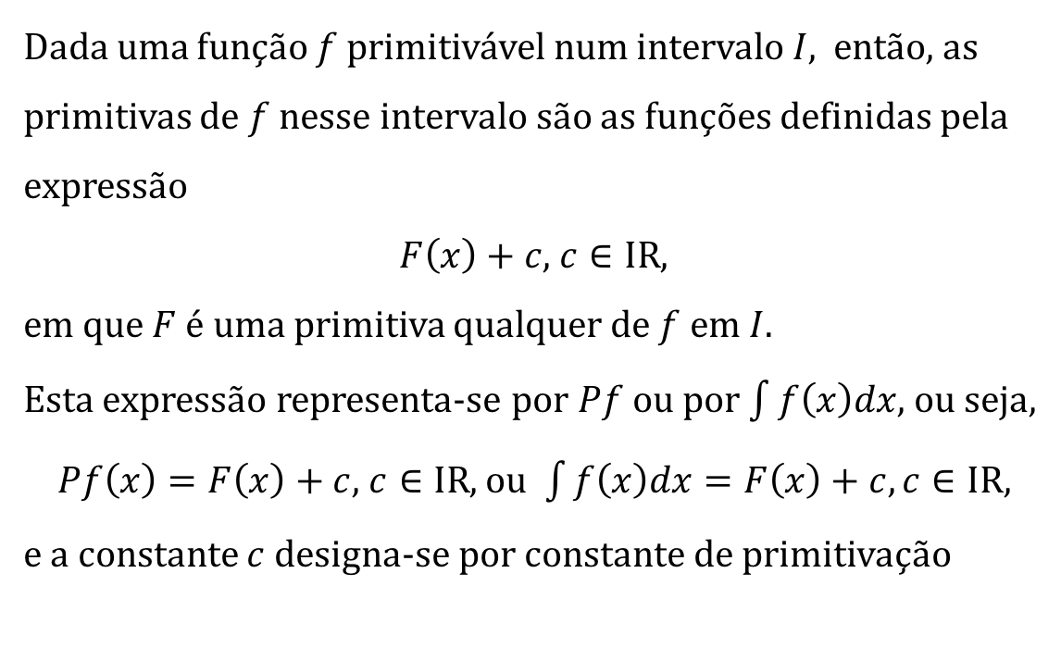
Primitiva geral de uma função
Dada uma função $f$ primitivável num intervalo $I$, então, as primitivas de $f$ nesse intervalo são as funções definidas pela expressão
$F\left(x\right)+c$, $c∈IR$,
em que $F$ é uma primitiva qualquer de $f$ em $I$.
Esta expressão representa-se por $Pf$ ou por $\int{f\left(x\right)dx}$, ou seja,
$Pf\left(x\right)=F\left(x\right)+c$, $c∈IR$, ou $\int{f\left(x\right)dx}=F\left(x\right)+c,c∈IR\text{,}$
e a constante $c$ designa-se por constante de primitivação

Slide 5

Propriedades
Dados um intervalo $I$, $a∈I$, $b∈IR$, e uma função $f$ primitivável em $I$, existe uma única primitiva $F$ de $f$ em $I$, tal que $F\left(a\right)=b$.

Slide 6
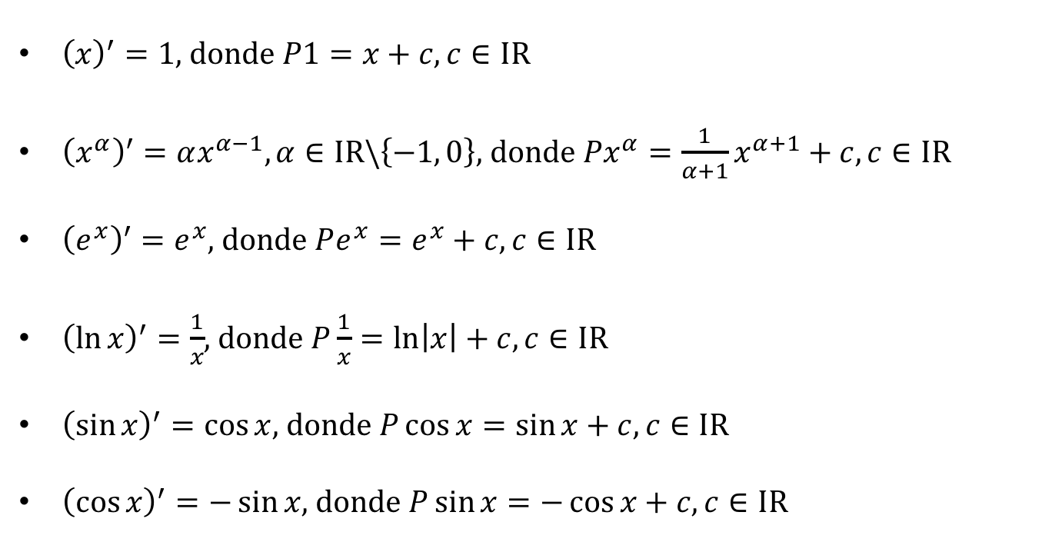
Funções de referência para primitivação
${\left(x\right)}^{′}=1,$ donde $P1=x+c, c∈IR$
${\left(x^{α}\right)}^{′}=αx^{α−1}, α∈IR\backslash \left\{−1, 0\right\}$, donde $Px^{α}=\frac{1}{α+1}x^{α+1}+c, c∈IR$
${\left(e^{x}\right)}^{′}=e^{x}$, donde $Pe^{x}=e^{x}+c, c∈IR$
${\left(\ln{x}\right)}^{′}=\frac{1}{x}$, donde $P\frac{1}{x}=\ln\left|x\right|+c, c∈IR$
${\left(\sin{x}\right)}^{′}=\cos{x}$, donde $P\cos{x}=\sin{x}+c, c∈IR$
${\left(\cos{x}\right)}^{′}=−\sin{x}$, donde $P\sin{x}=−\cos{x}+c, c∈IR$

Slide 7
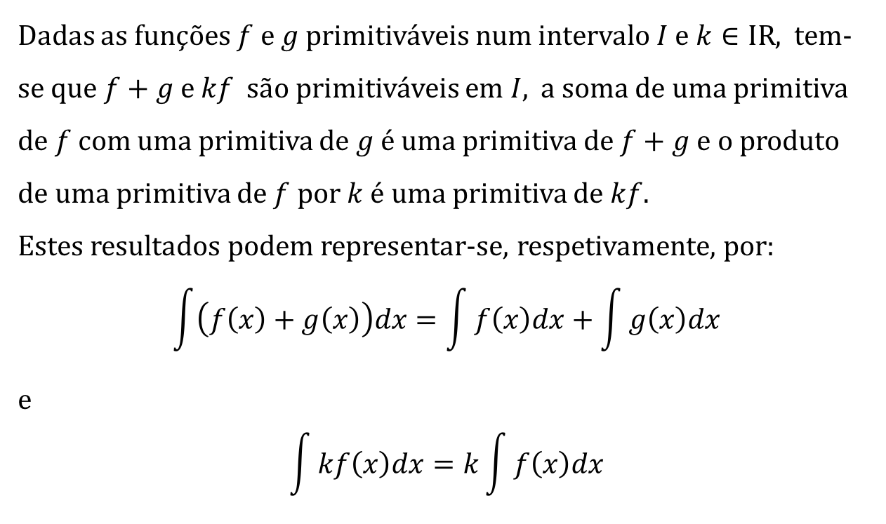
Linearidade da primitivação
Dadas as funções $f$ e $g$ primitiváveis num intervalo $I$ e $k∈IR$, tem-se que $f+g$ e $kf$ são primitiváveis em $I$, a soma de uma primitiva de $f$ com uma primitiva de $g$ é uma primitiva de $f+g$ e o produto de uma primitiva de $f$ por $k$ é uma primitiva de $kf$.
Estes resultados podem representar-se, respetivamente, por:
$$\int{\left(f\left(x\right)+g\left(x\right)\right)dx}=\int{f\left(x\right)dx}+\int{g\left(x\right)dx}$$
e
$$\int{kf\left(x\right)dx}=k\int{f\left(x\right)dx}$$

